Slide 1
설비 스케줄링 · 강화학습 적용
Bulk-Fill 강화학습 기반
반도체 설비 스케줄링 모델
MDP 모델 정의(State · Action · Reward)와
테스트 데이터 기반 알고리즘 KPI 비교 · 효과성 검증
Project pjt_scheduling
2026

Slide 2
CONTENTS
목차
01
문제 정의 및 시스템 구조
📊 Source Demand
스케줄링 과제 · 전환 비용 · 모듈 아키텍처와 구조적 강점
02
Bulk-Fill MDP 모델 정의
context = 155
State · Action · Reward 상세(항목별 예시) · 마스킹 · 블록 점유 메커니즘
155
03
보상 산출 로직 예시
⚙️ Alternative Equipment
입력 JSON · 보상 항목별 상세(8p) · 스텝별 SAR · 누적 간트
04
EQP001 + EQP003 = 80 + 16 = 96
알고리즘 KPI 비교 및 효과성 검증
96
테스트 데이터 기반 정량 비교 · 학습 모델 효과 입증
📈 Coverage Fraction
Bulk-Fill 강화학습 기반 설비 스케줄링
96 ÷ 155 = 0.619 = min(0.619, 1.0)
0.619
🎯 Avoidable Fraction (α)
α = max(0.619, 0) = 0.619
0.619
💡 전체 Demand 155 중 96을 대체설비로 처리 가능 → Coverage = 96÷155 = 61.9% ∴ avoidable_frac = 0.619

Slide 3
01 문제 정의 및 시스템 구조
스케줄링 과제와 전환(Conversion) 비용
설비가 유휴 상태가 될 때마다 어떤 제품·공정(PPK·OPER)을 투입할지 결정하는 순차적 의사결정 문제입니다.
핵심 난점
전환 비용의 정량적 의미
▪ 제품 전환마다 셋업 손실 LOT_CD/TEMP가 바뀌면 전환(conversion) 시간이 발생해 그만큼 가동 시간이 사라집니다.
▪ 계획·재공·설비 제약 동시 고려 계획량, 가용 재공(WIP), 설비-제품 적합성, 동시 가공 공구(tool) 한도를 함께 만족해야 합니다.
▪ 근시안적 1매 배정의 한계 유휴 설비에 1캐리어씩만 배정하면 같은 셋업을 길게 이어가지 못해 전환이 잦아집니다.
처리시간 = 전환시간 = 60분, 가동 8시간 기준
전환 1회 = 캐리어 1개 손실
설비당 8캐리어 처리 가능 → 전환 n회 시 (8 − n)개
전환 비용이 생산 수량 손실로 직접 환산되므로, 전환 최소화가 곧 처리량 극대화로 이어집니다.
설계 목표 재공이 충분하면 takt에 맞춰 균등 생산하고, 편중되면 몰린 공정에 집중하되 불필요한 전환은 회피
Bulk-Fill 강화학습 기반 설비 스케줄링
03

Slide 4
01 문제 정의 및 시스템 구조
모듈 아키텍처 — 데이터에서 추론·시각화까지
data/loader
simulation
env
agent
inference
데이터 적재·전처리
이산사건 시뮬레이터
Gym 환경
정책·휴리스틱
추론·결과 출력
Oracle·JSON → env_data
(arrange·plan·flow·tool)
DES 엔진·상태/보상
LOT·EQP 규칙 배정
SchedulingEnv
BulkFillEnv(마스킹)
PPO(학습)
Min-Progress·Earliest-ST
스케줄·KPI·전환계획
output.json / DB
config.py
api · frontend
benchmark
models
환경 축(O·P·K)·보상 가중치·경로 설정
FastAPI + React 대시보드 · 간트/KPI 시각화
직관형 검증 데이터셋(CONV_BENCH) 생성·평가
PPO 체크포인트(rl · bulkfill 분리 저장)
설계 포인트
정책(RL)은 (PPK, OPER) 버킷 선택에만 집중하고, LOT·EQP 세부 배정과 이산사건 무결성은 시뮬레이터 규칙이 보장합니다. 행동 공간을 작게 유지해 학습이 안정적이며, 시뮬레이터·환경·정책이 느슨하게 결합되어 휴리스틱과 동일 조건에서 비교할 수 있습니다.
Bulk-Fill 강화학습 기반 설비 스케줄링
04

Slide 5
01 문제 정의 및 시스템 구조
구조적 특징과 강점
이산사건 시뮬레이션 기반
벌크 점유(Bulk-Fill) 행동
행동 마스킹(MaskablePPO)
설비 배정 즉시 busy 전환·종료 이벤트로 진행하는 DES로 실제 라인 동작에 부합하는 일정·전환을 재현합니다.
정책이 (버킷 + 블록 크기)를 함께 선택해 같은 셋업으로 N캐리어를 연속 점유 → 전환 빈도를 구조적으로 억제합니다.
유효하지 않은 (PPK·OPER)·블록 크기는 마스크로 차단해 무효 행동 탐색을 제거하고 학습 효율을 높입니다.
계획·재공 적응형 보상
전환 비용의 정량 모델링
동일 조건 알고리즘 비교
고정 계획이 아닌 달성가능 상한(achievable) 기준 takt를 추종해 재공 한계 내에서만 페이싱합니다.
전환 1회=설비 가동 손실로 환산해 회피가능 전환에 추가 패널티를 부여, 불필요한 셋업 변경을 억제합니다.
PPO·휴리스틱이 같은 시뮬레이터·KPI로 평가되어 효과를 객관적으로 검증할 수 있습니다.
요약
작은 행동 공간 · 마스킹 · 벌크 점유를 결합해 전환을 줄이면서 계획을 추종하도록 설계했으며, 이산사건 시뮬레이터 위에서 휴리스틱과 1:1로 비교 가능한 검증 체계를 갖췄습니다.
Bulk-Fill 강화학습 기반 설비 스케줄링
05

Slide 6
02 Bulk-Fill MDP 모델 정의
강화학습 의사결정 구조 (MDP) 개요
매 유휴 설비 결정 시점을 1 스텝으로 보고, 상태(State) → 행동(Action) → 보상(Reward) 순환으로 정책을 학습합니다.
행동 a : (버킷, 블록크기)
정책 (Agent)
MaskablePPO
환경 (Environment)
이산사건 시뮬레이터
상태 s′ · 보상 r
State (관측)
Action (행동)
Reward (보상)
1,814차원 벡터
MultiDiscrete([O·P, L])
전환·페이싱·벌크 합산
전역 6 + 버킷 O×P×K×12 + 설비 4 + 맥락 4
투입할 (PPK·OPER) 버킷 + 블록 크기 레벨 4단계
전환 회피 + takt 추종 + 큰 블록 점유 유도
Bulk-Fill 강화학습 기반 설비 스케줄링
06

Slide 7
02 Bulk-Fill MDP 모델 정의
State — 관측 공간 정의
관측은 [0,1]로 정규화된 1,964차원 Box 벡터 입니다. (O=3, P=10, K=5, 버킷 채널 F=13 기준)
obs_dim = 6 (전역) + O×P×K×13 (버킷) + 4 (현재 설비) + 4 (직전 맥락) = 1,964
전역 상태 (Global)
6 차원
버킷 특징 (Bucket)
1,950 차원
경과시간 · 잔여 takt여유 · 재공 소진율 · 계획 달성률 · 전환대기 설비 비율 · 공구 가동률
(OPER×PPK×MODEL) 격자 13채널: WIP비중·takt·ST·urgency·전환/공구·달성가능·투영커버·소진시간
현재 설비 (EQP local)
4 차원
직전 맥락 (Context)
4 차원
전환 필요 · 회피가능 α · 직전 PPK · 직전 OPER (same_setup 정렬)
직전 배정의 PPK · OPER · EQP · LOT_CD (정규화 인덱스)
다음 4개 State 블록을 항목별 상세(채널 정의·실측 산출식 값)로 설명합니다. 버킷 채널이 전환 회피·페이싱 판단의 근거가 됩니다.
Bulk-Fill 강화학습 기반 설비 스케줄링
07

Slide 8
02 Bulk-Fill MDP 모델 정의
State 항목 — 전역 상태 (Global) (obs[0:6])
쉬운 설명
라인 전체 상황 — 시간·takt 여유·재공·계획·전환·공구를 6개 숫자로 요약합니다.
핵심 목적 (필요성)
정책이 "지금 몇 시쯤인지, 얼마나 급한지"를 전역적으로 파악하게 합니다.
인덱스
이름
의미
실측치 (Step 1)
전역 모니터링 메트릭스 (인포그래픽)
obs[0]
time_norm
시뮬 경과 비율 (0=시작, 1=종료)
min(0/480, 1) = 0.0
1. 시뮬레이션 경과 시간 (time_norm) min(t / sim_end, 1)
obs[1]
takt_margin
남은 horizon 여유 (1→여유 많음)
= 1.0
65% (t=936 / 1440)
obs[2]
remaining_lots
미배정 재공 비율 (↓=소진)
= 1.0
2. 납기 시간 마진 (takt_margin) (soft_cutoff − t) / soft_cutoff
35% (남은 시간 여유 35%)
obs[3]
plan_progress
전체 계획 달성률
min(0/24, 1) = 0.0
3. 전체 계획 달성률 (plan_progress) Σ완료 / Σ계획
obs[4]
conv_idle_ratio
셋업 바꾸느라 대기 중인 설비 비율
= 0.0
55% (생산 달성 55%)
obs[5]
tool_util
tool cap 포화 정도
= 0.0
4. 공구 가동 사용률 (tool_util) utilization
45% (동시 점유 공구 45%)
Bulk-Fill 강화학습 기반 설비 스케줄링
08

Slide 9
02 Bulk-Fill MDP 모델 정의
State 항목 — 버킷 특징 (Bucket) (obs[6 : 6 + O×P×10 + O×P×K×3])
쉬운 설명
(OPER×PPK×모델) 격자마다 13채널 — "이 버킷을 지금 잡으면 시급·전환·중복인가"를 알려줍니다.
핵심 목적 (필요성)
보상(페이싱·중복커버·전환) 판단의 근거가 되는 핵심 특징입니다.
인덱스
이름
의미
실측치 (Step 1)
버킷 (OPER × PPK × MODEL) 의사결정 흐름
ch0-1
wip_비중
재공이 이 버킷에 얼마나 몰려있나 (전체 대비 / 같은 제품 대비)
—
상류 공정
(prev_takt)
현재 버킷
(wip_비중 / urgency)
하류 공정
(post_takt)
ch2-3
prev/post_takt
상류(이전공정)·하류(다음공정) 기준 요구 속도 — 수요 vs 설비capa 중 더 빠듯한 쪽
—
ch4
self_st
이 (PPK×OPER×MODEL) per-wafer 처리시간(정규화)
—
ch5
plan_urgency
남은 계획 대비 시간 압박
—
핵심 제약 조건 및 케이스별 산식
▪ 가공 속도(self_st) : st_per_wafer / max_st (모델별 가공속도)
▪ 셋업 전환(needs_conversion) : 1 [prev_lot_cd != lot_cd] (1회당 패널티)
▪ 공구 포화(tool_can_assign) : 1 [net capa 잔여] (부족 시 배정 차단)
▪ 달성 목표(achievable_ratio) : min(계획, 완료+상류WIP) / 계획
▪ 안전재공 소진(starve_time_norm) : wip / (현재capa - 상류capa) / T_avail
ch8
needs_conversion
이 버킷 잡으면 셋업 변경?
—
ch9
tool_can_assign
tool cap 통과 여부
—
ch10
achievable_ratio
재공 한도 내 달성 가능한 상한 비율
—
ch11
projected_cover_ratio
중복 커버 신호 — 클수록 다른 설비가 이미 커버 중(회피 유도)
—
ch12
starve_time_norm
안전재공 소진 시간 (몇 시간 후 재공이 말라 안전재공이 사라지는지)
—
Bulk-Fill 강화학습 기반 설비 스케줄링
09

Slide 10
02 Bulk-Fill MDP 모델 정의
State 항목 — 현재 설비 (EQP local) (obs[…+0:…+4])
쉬운 설명
지금 결정하는 그 설비의 전환·동일 셋업 맥락 4개.
핵심 목적 (필요성)
회피가능 전환·same_setup 보상 학습에 직접 쓰입니다.
인덱스
이름
의미
실측치 (Step 1)
설비 의사결정 시 셋업 전환 케이스 (미니 간트차트)
eqp[0]
needs_conversion
이 설비가 feasible한 선택 중 셋업 변경이 필요한 게 있나
= 0.0
Case A. 무변환 배정 (연속 가공 → Setup 보너스 +1.0 대상)
eqp[1]
avoidable_frac
전환 시 회피가능 정도 (0~1, 보상 α와 동일 개념)
= 0.0
prev_lot (LC01)
current_lot (LC01)
eqp[2]
prev_prod
이 설비 직전 배정 PPK (same_setup 판단용)
EQP001 prev_prod → 정규화 0.0
Case B. 전환 배정 (셋업 교체 발생 → Conversion 패널티 -10.0 부과)
eqp[3]
prev_oper
이 설비 직전 배정 OPER (same_setup 판단용)
EQP001 prev_oper → 정규화 0.0
prev_lot (LC01)
Conversion
current_lot (LC02)
▪ needs_conversion = 1 : 직전과 다음의 LOT_CD 또는 TEMP가 다른 경우
▪ avoidable_frac (회피가능비율) : 내 설비가 변환할 때, 동일 셋업을 이미
가진 다른 설비들이 시간 내에 이 재공을 다 처리할 수 있는 비율
Bulk-Fill 강화학습 기반 설비 스케줄링
10

Slide 11
02 Bulk-Fill MDP 모델 정의
State 항목 — 직전 맥락 (Context) (obs[…+4:…+8])
쉬운 설명
직전 스텝에서 누가·무엇을·어느 설비에 배정했는지 정규화 인덱스 4개.
핵심 목적 (필요성)
라인 전역 직전 배정 맥락.
인덱스
이름
의미
실측치 (Step 4)
Decision Steps 간의 Context (직전 맥락) 전이 구조
ctx[0]
last_ppk
직전 배정 제품 인덱스
직전 배정 PPK003 → 정규화 0.0
ctx[1]
last_oper
직전 배정 공정 인덱스
직전 배정 OPER001 → 정규화 0.0
Step t − 1 (직전)
Step t (현재 결정)
의사결정 결과 :
▪ EQP002 설비에
▪ PPK001 제품의
▪ OPER001 공정을
▪ LC01 셋업으로
배정 완료
인덱스 인코딩 (Context 피처)
수신 피처 (obs) :
▪ last_ppk (ctx[0])
▪ last_oper (ctx[1])
▪ last_eqp (ctx[2])
▪ last_lot_cd (ctx[3])
→ 현재 의사결정의 컨텍스트로 주입
ctx[2]
last_eqp
직전 배정 설비 인덱스
직전 배정 EQP003 → 정규화 0.0
ctx[3]
last_lot_cd
직전 LOT_CD (셋업 그룹)
= 0.0
의의 에이전트가 단일 설비의 상태뿐만 아니라, 직전 스텝의 라인 전역 스케줄링 결정 흐름을 학습에 반영할 수 있도록 돕습니다.
Bulk-Fill 강화학습 기반 설비 스케줄링
11

Slide 12
02 Bulk-Fill MDP 모델 정의
State — 다장비 동시 비교 (t=120분, 3대 설비 실측)
쉬운 설명 같은 시각에 3대 설비가 차례로 판단을 내릴 때, 설비마다 State 값이 실제로 다르게 계산됩니다.
공통 전역값 (3대 동일) time_norm=0.25, takt_margin=0.75, conv_idle_ratio=0.0, tool_util=0.0
항목
산식
EQP001 (Step 10)
EQP002 (Step 8)
EQP003 (Step 9)
배정 결정 (참고)
이번 스텝에서 고른 PPK·OPER
PPK001·OPER001
PPK002·OPER001
PPK003·OPER001
remaining_lots
min(|lot_pool| / 초기 LOT수, 1)
0.75
0.833
0.792
plan_progress
min(produced / total_plan, 1)
0.375
0.292
0.333
needs_conversion
1[feasible 중 전환 필요 버킷 존재]
0.0
1.0
1.0
avoidable_frac
max α over feasible 전환 버킷
0.0
1.0
1.0
prev_prod
encode(현재 EQP.prev_prod)
0.0
0.0
0.0
prev_oper
encode(현재 EQP.prev_oper)
0.0
0.0
0.0
reward (이 결정)
8항목 보상 합
0.83
0.83
0.83
이 시점까지 누적 배정 EQP001: 4건, EQP002: 3건, EQP003: 3건 — 대칭 벤치(SYM_3x3)에서 설비마다 전담 제품을 반복 배정받는 모습.
Bulk-Fill 강화학습 기반 설비 스케줄링
12

Slide 13
02 Bulk-Fill MDP 모델 정의
State 산식 완전 해설 — MINI-A 예시 데이터셋
위 값은 실제 SYM_3x3 트레이스가 아니라 산식 계산 과정을 보여주기 위한 가상 예시 데이터셋(MINI-A)입니다. 이후 슬라이드의 모든 대입 계산은 이 데이터셋을 그대로 사용합니다.
설비
EQP001: OPER001·OPER002 가능, 세팅 A, busy (free_at=320)
EQP002: OPER001·OPER002 가능, 세팅 B, idle (free_at=120) — 지금 결정 대상(current_eqp)
EQP003: OPER002만 가능, 세팅 A, busy (free_at=400)
제품·공정
PPK001: OPER001→OPER002 (세팅 LOT_CD=A, TEMP=없음), PPK002: OPER001만 사용(계획 없음)
계획/완료
(PPK001,OPER002) 목표 60장, 완료 10장 · 가공시간 OPER001=2분/장, OPER002=5분/장
WIP(대기재공)
(PPK001,OPER001)=140장, (PPK001,OPER002)=15장, (PPK002,OPER001)=20장 → 합계 175장
배정 설비수
OPER001=2대(EQP001,EQP002), OPER002=3대(EQP001,EQP002,EQP003)
시각
t=120분, sim_end=soft_cutoff=480분 → T_avail=max(480-120,1)=360분, wf_unit=1
직전 배정
EQP003이 PPK001 · OPER002 · 세팅A를 배정받음 (Context 계산 기준)
인덱스맵
PPK{PPK002:0,PPK001:1}(P=10) · OPER{OPER001:0,OPER002:1}(O=3) · EQP{EQP001:0,EQP002:1,EQP003:2} · LOT_CD{B:0,A:1}(n_lc=2)
기타
lot_pool=25/초기40, tool_tracker.utilization()=0.4(가정) — 이 둘은 별도 헬퍼/클래스 내부라 예시값으로 표기
Bulk-Fill 강화학습 기반 설비 스케줄링
13

Slide 14
02 Bulk-Fill MDP 모델 정의
State 산식 해설 — obs[0] time_norm · obs[1] takt_margin
전역 (Global) (simulation/simulator.py)
실제 소스코드
MINI-A 대입 계산
2356 group_global[0] = min(self.current_time / max(self.sim_end, 1), 1.0)
2357 group_global[1] = min(
2358 max(self.soft_cutoff - self.current_time, 0) / max(self.soft_cutoff, 1), 1.0,
2359 )
current_time=120, sim_end=480
time_norm = min(120 / 480, 1) = 0.25
soft_cutoff=480
takt_margin = min( max(480-120,0) / 480, 1 ) = min(360/480, 1) = 0.75
time_norm = 0.25 / takt_margin = 0.75
해석 sim_end과 soft_cutoff을 같은 값(480)으로 두면 takt_margin ≈ 1-time_norm 처럼 보이지만, 두 값이 실제로 다르면(예: sim_end=600) 이 관계는 깨진다 — 서로 다른 변수임에 유의.
Bulk-Fill 강화학습 기반 설비 스케줄링
14

Slide 15
02 Bulk-Fill MDP 모델 정의
State 산식 해설 — obs[2] remaining_lots · obs[3] plan_progress
전역 (Global) (simulation/simulator.py)
실제 소스코드
MINI-A 대입 계산
2323 initial_lot_count = max(len(data["lots"]), 1)
2324 total_plan = max(
2325 sum(p["d0_plan_qty"] for p in data.get("plan", []) if p.get("d0_plan_qty", 0) > 0),
2326 0,
2327 )
...
2360 group_global[2] = min(len(self.lot_pool) / initial_lot_count, 1.0)
2361 produced = sum(self.stats["completed_qty"].values())
2362 if total_plan > 0:
2363 group_global[3] = min(produced / total_plan, 1.0)
2364 else:
2365 group_global[3] = min(produced / max(self._initial_wip_total, 1), 1.0)
len(lot_pool)=25, initial_lot_count=40
remaining_lots = min(25/40, 1) = 0.625
produced = Σcompleted_qty = 10 (완료 10장)
total_plan = 60 (d0_plan_qty>0인 계획 합)
plan_progress = min(10/60, 1) = 0.1667
remaining_lots = 0.625 / plan_progress = 0.1667
해석 produced는 '이 (ppk,op) 하나'가 아니라 전체 completed_qty 합 — 계획이 하나뿐인 MINI-A에선 결과가 같다.
Bulk-Fill 강화학습 기반 설비 스케줄링
15

Slide 16
02 Bulk-Fill MDP 모델 정의
State 산식 해설 — obs[4] conv_idle_ratio · obs[5] tool_util
전역 (Global) (simulation/simulator.py)
실제 소스코드
MINI-A 대입 계산
2366 conv_eqps = 0
2367 for eqp_id, eqp in self.eqps.items():
2368 rem = max(eqp.free_at - self.current_time, 0)
2369 if rem > 0 and eqp.status == "idle" and eqp.prev_lot_cd is not None:
2370 conv_eqps += 1
2371 group_global[4] = conv_eqps / max(len(self.eqps), 1)
2372 group_global[5] = min(self._tool_tracker.utilization(), 1.0)
EQP001: busy → status!=idle → 제외
EQP002: idle, free_at=120=t → rem=max(120-120,0)=0 → rem>0 거짓 → 제외
EQP003: busy → status!=idle → 제외
conv_eqps = 0
conv_idle_ratio = 0 / 3 = 0.0
tool_tracker.utilization() = 0.4 (가정값 — 별도 클래스 내부 계산)
tool_util = min(0.4, 1) = 0.4
conv_idle_ratio = 0.0 / tool_util = 0.4
해석 rem>0 조건 때문에 '방금 막 idle된' 설비는 카운트되지 않는다 — 진짜 전환 buffer 중인 설비만 잡음.
Bulk-Fill 강화학습 기반 설비 스케줄링
16

Slide 17
02 Bulk-Fill MDP 모델 정의
State 산식 해설 — ch0 wip_ratio_total · ch1 wip_ratio_ppk
버킷 (Bucket) — (PPK001, OPER002) 기준 (simulation/simulator.py)
실제 소스코드
MINI-A 대입 계산
2159 for key, q in self.get_wip_waiting().items():
2160 ppk_w, op_w = key.split("|", 1)
2161 wip_po[(ppk_w, op_w)] = wip_po.get((ppk_w, op_w), 0.0) + q
2162 ppk_wip[ppk_w] = ppk_wip.get(ppk_w, 0.0) + q
2163 total_wip += q
2164 total_wip = max(total_wip, 1.0)
...
2221 wip_q = wip_po.get((ppk, op), 0.0)
2222 ppk_total = max(ppk_wip.get(ppk, 0.0), 1.0)
...
2279 feats[oi, pi, vmis, 0] = wip_q / total_wip
2280 feats[oi, pi, vmis, 1] = wip_q / ppk_total
wip_q = wip_po[(PPK001,OPER002)] = 15
total_wip = 140(PPK001·OPER001) + 15(PPK001·OPER002) + 20(PPK002·OPER001) = 175
ppk_total = ppk_wip[PPK001] = 140+15 = 155
wip_ratio_total = 15 / 175 = 0.0857
wip_ratio_ppk = 15 / 155 = 0.0968
ch0 = 0.0857 / ch1 = 0.0968
해석 분모가 다르다: ch0은 '팹 전체 WIP', ch1은 '같은 PPK001 안에서의 WIP' — 같은 wip_q라도 두 관점을 동시에 준다.
Bulk-Fill 강화학습 기반 설비 스케줄링
17

Slide 18
02 Bulk-Fill MDP 모델 정의
State 산식 해설 — ch2 prev_takt · ch3 post_takt
버킷 (Bucket) — OPER001 vs OPER002 버킷 비교 (simulation/simulator.py)
실제 소스코드
MINI-A 대입 계산
2185 def eff_takt(ppk, op):
2189 lst = arranges_by.get((ppk, op))
2190 spw = (sum(s for _, s in lst) / len(lst)) if lst else None
2191 n = max(n_eqp_per_oper.get(op, 0), 1)
2192 cap_takt = (spw / n) if spw is not None else 0.0
2193 pm = plan_meta.get((ppk, op))
2194 if pm and pm.get("d0_plan_qty", 0) > 0:
2195 q_plan = max(pm["d0_plan_qty"] - completed.get((ppk, op), 0), 1)
2196 demand_takt = T_avail / q_plan
2197 return max(demand_takt, cap_takt) * wf_unit
2198 return cap_takt * wf_unit
...
2232 ppk_fp = flow_prev.get(ppk, {})
2233 ppk_fpo = flow_post.get(ppk, {})
2234 prev_takt = eff_takt(ppk, ppk_fp.get(op)) / max_takt
2235 post_takt = eff_takt(ppk, ppk_fpo.get(op)) / max_takt
eff_takt(PPK001,OPER001): spw=2, n=2 → cap_takt=1 ; 계획없음(중간공정) → eff_takt=1*1=1
eff_takt(PPK001,OPER002): spw=5, n=3 → cap_takt=1.67 ; q_plan=max(60-10,1)=50,
demand_takt=360/50=7.2 → eff_takt=max(7.2,1.67)*1=7.2
max_takt = T_avail*wf_unit = 360
[OPER001 버킷] prev_takt=eff_takt(flow_prev=없음)/360=0/360=0.0
[OPER001 버킷] post_takt=eff_takt(OPER002)/360=7.2/360=0.02
[OPER002 버킷] prev_takt=eff_takt(OPER001)/360=1/360=0.0028
[OPER002 버킷] post_takt=eff_takt(flow_post=없음)/360=0/360=0.0
OPER001버킷: prev=0.0, post=0.02 / OPER002버킷: prev=0.0028, post=0.0
해석 eff_takt는 '계획을 맞추려면 허용되는 로트당 간격' — 클수록 여유(천천히 만들어도 됨). OPER002(=7.2)가 OPER001(=1)보다 훨씬 여유롭다는 게 OPER001버킷의 post_takt(0.02)로 드러난다.
Bulk-Fill 강화학습 기반 설비 스케줄링
18

Slide 19
02 Bulk-Fill MDP 모델 정의
State 산식 해설 — ch4 self_st
버킷 (Bucket) — (PPK001, OPER002) 기준 (simulation/simulator.py)
실제 소스코드
MINI-A 대입 계산
2126 max_arrange_st = max(data.get("max_arrange_st", 1), 1)
...
2266 st = st_per_wafer(ppk, op, model)
...
2269 valid_sts.append(float(st) if st is not None else 0.0)
...
2280 feats[oi, pi, vmis, 4] = vsts / max_arrange_st
st_per_wafer(PPK001,OPER002,M1) = 5분/장
max_arrange_st = 전체 (ppk,op,model) 중 최댓값 = 5 (OPER002가 가장 느림)
self_st = 5 / 5 = 1.0
self_st (ch4) = 1.0
해석 이 예시에서 OPER002가 가장 느린 공정이라 정규화 최댓값과 같아져 1.0 — 극단값 예시.
Bulk-Fill 강화학습 기반 설비 스케줄링
19

Slide 20
02 Bulk-Fill MDP 모델 정의
State 산식 해설 — ch5 plan_urgency
버킷 (Bucket) — (PPK001, OPER002) 기준 (simulation/simulator.py)
실제 소스코드
MINI-A 대입 계산
2224 pm = plan_meta.get((ppk, op))
2225 if pm and pm.get("d0_plan_qty", 0) > 0:
2226 plan_qty = max(pm["d0_plan_qty"], 1)
2227 gap = max(plan_qty - completed.get((ppk, op), 0), 0)
2228 urgency = min(gap / T_avail / plan_qty, 1.0)
...
2285 feats[oi, pi, vmis, 5] = urgency
plan_qty=60, completed=10 → gap=max(60-10,0)=50
T_avail=360
plan_urgency = min( (50/360)/60, 1 ) = min(0.00231, 1) = 0.0023
plan_urgency (ch5) = 0.0023
해석 T_avail이 분모라서, 시간이 줄면(예: T_avail=30) 같은 gap=50이어도 urgency=min((50/30)/60,1)=0.0278로 12배 뜀.
Bulk-Fill 강화학습 기반 설비 스케줄링
20

Slide 21
02 Bulk-Fill MDP 모델 정의
State 산식 해설 — ch6 wip_lot_cd · ch7 wip_temp
버킷 (Bucket) — (PPK001, OPER002) 기준 (simulation/simulator.py)
실제 소스코드
MINI-A 대입 계산
2129 lot_cd_idx = data.get("lot_cd_idx", {})
2130 temp_idx = data.get("temp_idx", {})
2131 n_lc = max(len(lot_cd_idx), 1)
2132 n_tp = max(len(temp_idx), 1)
...
2253 lc, tp = self._bucket_lot_cd_temp(ppk, op)
2254 lc_enc = encode_normalized(lc or None, lot_cd_idx, n_lc)
2255 tp_enc = encode_normalized(tp or None, temp_idx, n_tp)
...
2286 feats[oi, pi, vmis, 6] = lc_enc
2287 feats[oi, pi, vmis, 7] = tp_enc
이 버킷의 lc="A", tp=None
lot_cd_idx={"B":0,"A":1}, n_lc=2 → lc_enc = encode("A") = 1/(2-1) = 1.0
temp_idx={} (TEMP 미사용), n_tp=1 → tp_enc = encode(None) = 0.0 (값이 None이라 기본값 0)
wip_lot_cd (ch6) = 1.0 / wip_temp (ch7) = 0.0
해석 ch7의 0.0은 'TEMP 조건이 아예 없다'는 뜻이지, 오류나 결측이 아니다 — encode_normalized(None,...)의 정상 동작.
Bulk-Fill 강화학습 기반 설비 스케줄링
21

Slide 22
02 Bulk-Fill MDP 모델 정의
State 산식 해설 — ch8 needs_conversion · ch9 tool_can_assign
버킷 (Bucket) — current_eqp=EQP002 기준 (simulation/simulator.py)
실제 소스코드
MINI-A 대입 계산
2144 current_eqp_model = eqp_model_map.get(current_eqp) if current_eqp else None
...
2205 curr_eqp_in_om: bool = (
2206 current_eqp is not None
2207 and current_eqp_model is not None
2208 and current_eqp in self._eqps_by_om.get((op, current_eqp_model), [])
2209 )
...
2306 if curr_eqp_in_om and current_mi >= 0 and current_mi in valid_mis and lc:
2307 feats[oi, pi, current_mi, 8] = (
2308 1.0 if self._would_need_conversion(current_eqp, lc, tp) else 0.0
2309 )
2310 feats[oi, pi, current_mi, 9] = (
2311 1.0 if not self._needs_tool_swap(current_eqp, lc, tp)
2312 or self._tool_tracker.can_assign(lc, current_eqp) else 0.0
2313 )
current_eqp=EQP002, EQP002는 (OPER002,M1)에 속함 → curr_eqp_in_om=True
EQP002.prev_lot_cd="B", 이 버킷 lc="A" → would_need_conversion(EQP002,"A",None)=True
needs_conversion = 1.0
needs_tool_swap(EQP002,"A",None) = False (가정: 공구 교체 불필요)
→ "not False" = True → OR 조건 만족(뒤 항 평가 불필요)
tool_can_assign = 1.0
needs_conversion (ch8) = 1.0 / tool_can_assign (ch9) = 1.0
해석 이 두 채널은 current_eqp가 속한 (op,model) 한 칸에만 기록되고, 나머지 칸은 0으로 남는다.
Bulk-Fill 강화학습 기반 설비 스케줄링
22

Slide 23
02 Bulk-Fill MDP 모델 정의
State 산식 해설 — ch10 achievable_ratio
버킷 (Bucket) — (PPK001, OPER002) 기준 (simulation/simulator.py)
실제 소스코드
MINI-A 대입 계산
2239 achievable_ratio = 1.0
2240 if pm and pm.get("d0_plan_qty", 0) > 0:
2241 plan_qty = max(pm["d0_plan_qty"], 1)
2242 done = completed.get((ppk, op), 0)
2243 reachable = wip_po.get((ppk, op), 0.0)
2244 seen = {op}
2245 prev_op = ppk_fp.get(op)
2246 while prev_op and prev_op not in seen:
2247 seen.add(prev_op)
2248 reachable += wip_po.get((ppk, prev_op), 0.0)
2249 prev_op = ppk_fp.get(prev_op)
2250 achievable_ratio = min(min(plan_qty, done + reachable) / plan_qty, 1.0)
...
2288 feats[oi, pi, vmis, 10] = achievable_ratio
plan_qty=60, done=10
reachable = wip_po[(PPK001,OPER002)]=15 (자기 자신)
→ 상류(OPER001) 순회: reachable += wip_po[(PPK001,OPER001)]=140 → reachable=155
achievable_ratio = min( min(60, 10+155) / 60, 1 ) = min(60/60, 1) = 1.0
achievable_ratio (ch10) = 1.0
해석 상류 재공(140장)이 충분해서 achievable이 plan_qty(60)에 그대로 캡핑됨 — 재공 부족 걱정이 없는 상태.
Bulk-Fill 강화학습 기반 설비 스케줄링
23

Slide 24
02 Bulk-Fill MDP 모델 정의
State 산식 해설 — ch11 projected_cover_ratio
버킷 (Bucket) — (PPK001, OPER002) 기준 (simulation/simulator.py)
실제 소스코드
MINI-A 대입 계산
2277 # 채널 11: 투영 커버 비율 — 다른 장비(current_eqp 제외)가 이 버킷을
2278 # 하루 끝까지 덮는 양 / 남은 필요량. 1에 가까울수록 '이미 덮임' → 회피 유도.
2279 done11 = completed.get((ppk, op), 0)
2280 need11 = max(self._achievable_qty(ppk, op) - done11, 1.0)
2281 cov11 = self._bucket_projected_cover(ppk, op, exclude_eqp=current_eqp)
2282 feats[oi, pi, vmis, 11] = min(cov11 / need11, 2.0) / 2.0
_achievable_qty(PPK001,OPER002) = min(60, 10+155) = 60 → need15 = max(60-10,1) = 50
_bucket_projected_cover: EQP002(본인) 제외, prev_prod==PPK001 & prev_oper==OPER002인 '다른' 설비만
EQP001: prev_oper=OPER001 → 불일치, 제외
EQP003: prev_oper=OPER002, prev_prod=PPK001 → 일치! (busy 여부는 이 함수에서 안 봄)
remaining=max(soft_cutoff-t,0)=360, st=5 → 기여 = 360/5 = 72
cov15 = 72
projected_cover_ratio = min(72/50, 2) / 2 = min(1.44,2)/2 = 0.72
projected_cover_ratio (ch11) = 0.72
해석 _bucket_projected_cover는 설비의 '지금 busy 여부'를 빼지 않는다(반면 avoidable_frac의 alt_cap 계산은 뺀다) — 같은 '다른 설비 capa' 개념이라도 두 함수가 정밀도가 다르다는 점이 이 코드베이스의 흥미로운 디테일.
Bulk-Fill 강화학습 기반 설비 스케줄링
24

Slide 25
02 Bulk-Fill MDP 모델 정의
State 산식 해설 — ch12 starve_time_norm
버킷 (Bucket) — (PPK001, OPER002) 기준 (simulation/simulator.py)
실제 소스코드
MINI-A 대입 계산
2282 # 채널 12: starve_time_normalized (재공 소진 시간)
2283 consume_rate = self._oper_capacity_per_min(ppk, op)
2284 supply_rate = self._oper_supply_rate(ppk, op)
2285 if consume_rate > supply_rate:
2286 net_rate = consume_rate - supply_rate
2287 starve_time = wip_q / net_rate
2288 starve_time_norm = min(starve_time / T_avail, 1.0)
2289 else:
2290 starve_time_norm = 1.0
2291 feats[oi, pi, vmis, 12] = starve_time_norm
wip_q = wip_po[(PPK001,OPER002)] = 15
consume_rate: EQP001(M1) st=5, EQP002(M1) st=5, EQP003(M1) st=5 (가정) → 3 * (1/5) = 0.6 매/분
supply_rate: 선행 OPER001의 capa = EQP001(M1) st=2, EQP002(M1) st=2 → 2 * (1/2) = 1.0 매/분 (wip존재)
consume_rate(0.6) <= supply_rate(1.0) → starve_time_norm = 1.0 (재공이 마르지 않음)
starve_time_norm (ch12) = 1.0
해석 이 공정(OPER002)은 공급 속도가 소비 속도보다 빨라 재공이 마르지 않기 때문에 소진 시간 비율이 최댓값인 1.0이 된다.
Bulk-Fill 강화학습 기반 설비 스케줄링
25

Slide 26
02 Bulk-Fill MDP 모델 정의
State 산식 해설 — eqp[0~1] needs_conversion · avoidable_frac · eqp[2~3] prev_prod · prev_oper
현재 설비 (EQP local) — current_eqp=EQP002 (simulation/simulator.py)
실제 소스코드
MINI-A 대입 계산
2332 eqp_local = np.zeros(4, dtype=np.float32)
2333 current_eqp_id = self._current_eqp
2334 if current_eqp_id and current_eqp_id in self.eqps:
2335 eqp_obj = self.eqps[current_eqp_id]
2336 eqp_local[2] = encode_normalized(eqp_obj.prev_prod, prod_idx, P)
2337 eqp_local[3] = encode_normalized(eqp_obj.prev_oper, oper_idx, O)
2342 max_avoidable = 0.0
2343 for flat in self.get_feasible_ppk_oper(current_eqp_id):
2346 if self._would_need_conversion(current_eqp_id, lc, tp):
2347 eqp_local[0] = 1.0
2353 eqp_local[1] = max_avoidable
EQP002.prev_prod=PPK002, prev_oper=OPER001 → prev_prod=0/(10-1)=0.0, prev_oper=0/(3-1)=0.0
EQP002 feasible 중 (PPK001,OPER002) 전환 필요 → eqp[0]=1.0, avoidable_frac=0.619
needs_conversion=1.0 / avoidable_frac=0.619 / prev_prod=0.0 / prev_oper=0.0
해석 prev_prod/prev_oper는 same_setup 보상(현재 EQP 기준)과 정렬 — 구 ch5 same_ppk(전역) 대체.
Bulk-Fill 강화학습 기반 설비 스케줄링
26

Slide 27
02 Bulk-Fill MDP 모델 정의
State 산식 해설 — eqp[1] avoidable_frac (α)
현재 설비 (EQP local) — avoidable_frac 상세 (simulation/simulator.py)
실제 소스코드
MINI-A 대입 계산
2348 av = self._conversion_avoidable_fraction(
2349 current_eqp_id, ppk_f, oper_f, lc, tp,
2350 )
2352 max_avoidable = av
2353 eqp_local[1] = max_avoidable
EQP002가 고를 수 있는 feasible 버킷 중 (PPK001,OPER002)는 세팅 A 필요(EQP002는 B) → 전환 필요 → eqp[0]=1.0
α 계산 (_conversion_avoidable_fraction):
demand = 세팅A 공유 ready WIP 합 = 140(OPER001)+15(OPER002) = 155
alt_cap: EQP001 남은가용=max(360-max(320-120,0),0)=160, best_st=2(OPER001) → 160/2=80
EQP003 남은가용=max(360-max(400-120,0),0)=80, best_st=5(OPER002) → 80/5=16
alt_cap = 80+16 = 96
coverage_frac = min(96/155, 1) = 0.619
residual = max(155-96,0)=59, my_st=5, my_cap=360/5=72
my_run_min = min(72,59)*5 = 295, need=1.0×60=60
short_run_frac = max(0, 1-295/60) = 0 (이미 넉넉히 돌 수 있어 '짧아서 아깝다'는 근거 없음)
α = max(0.619, 0) = 0.619
needs_conversion (eqp[0]) = 1.0 / avoidable_frac (eqp[1]) = 0.619
해석 α=0.619 → 이 전환의 62%는 다른 설비가 대신 커버 가능했다는 뜻 → 실제로 전환을 감행하면 avoidable_conversion = -8.0×0.619 ≈ -4.95 페널티.
Bulk-Fill 강화학습 기반 설비 스케줄링
27

Slide 28
02 Bulk-Fill MDP 모델 정의
State 산식 해설 — ctx[0~3] last_ppk · last_oper · last_eqp · last_lot_cd
직전 맥락 (Context) — 직전 배정: EQP003 → PPK001/OPER002/세팅A (simulation/simulator.py)
실제 소스코드
MINI-A 대입 계산
2374 context = np.zeros(4, dtype=np.float32)
2375 if self._last_assigned:
2376 la = self._last_assigned
2377 context[0] = encode_normalized(la.get("plan_prod_key"), prod_idx, P)
2380 oper_guess = None
2381 for ld in data.get("lots", []):
2382 if ld["lot_id"] == la.get("lot_id"):
2383 oper_guess = ld.get("oper_id")
2384 break
2385 context[1] = encode_normalized(oper_guess, oper_idx, O)
2386 context[2] = encode_normalized(la.get("eqp_id"), eqp_idx, len(data["eqp_ids"]))
2387 context[3] = encode_normalized(la.get("lot_cd"), lot_cd_idx, max(len(lot_cd_idx), 1))
la = {plan_prod_key:PPK001, lot_id:LOT099, eqp_id:EQP003, lot_cd:A}
prod_idx={PPK002:0,PPK001:1}, P=10 → last_ppk = 1/(10-1) = 0.111
lot_id=LOT099 → data['lots']에서 역추적 → oper_guess=OPER002
oper_idx={OPER001:0,OPER002:1}, O=3 → last_oper = 1/(3-1) = 0.5
eqp_idx={EQP001:0,EQP002:1,EQP003:2} → last_eqp = 2/(3-1) = 1.0
lot_cd_idx={B:0,A:1} → last_lot_cd = 1/(2-1) = 1.0
last_ppk=0.111 / last_oper=0.5 / last_eqp=1.0 / last_lot_cd=1.0
해석 oper_guess는 lot_id로 원본 lots 테이블을 뒤져서 찾는다 — 못 찾으면 None → encode 결과 0.0으로 빠진다.
Bulk-Fill 강화학습 기반 설비 스케줄링
28

Slide 29
02 Bulk-Fill MDP 모델 정의
Action — 행동 공간과 블록 점유 메커니즘
action = MultiDiscrete( [ O×P 버킷 , L 블록크기 레벨 ] )
① 버킷 선택 (O×P)
② 블록 크기 레벨 (L=4)
투입할 (PPK·OPER) 조합을 선택합니다. LOT과 EQP는 우선순위 규칙으로 자동 배정되어 행동 차원을 줄입니다.
같은 셋업으로 연속 점유할 캐리어 수를 takt 예산 분율로 결정합니다. 레벨↑ → 더 큰 블록.
블록 점유(Masked Replay) 동작 순서
1
블록 시작
2
블록 진행
3
블록 종료
4
상한 규칙
버킷·크기 선택
N 산출, 1캐리어 배정
remaining = N−1
같은 설비의 다음
결정은 같은 버킷으로
강제(마스킹) 재생
remaining=0 또는
재공·계획·공구 소진
→ 블록 해제
N ≤ min(takt예산,
가용 WIP, 잔여 계획)
공구는 매 캐리어 검사
효과 이산사건 무결성을 깨지 않으면서도 한 번의 결정으로 "같은 셋업 N캐리어 연속"을 실현 → 전환 횟수를 근본적으로 감소
Bulk-Fill 강화학습 기반 설비 스케줄링
29

Slide 30
02 Bulk-Fill MDP 모델 정의
Reward — 보상 항목과 가중치
스텝 보상은 아래 항의 합이며 ±10 범위로 클리핑 됩니다. (Bulk-Fill 학습 기준 가중치)
보상 항
가중치
의미 / 발생 조건
전환 패널티 w_conversion
−10.0
LOT_CD·TEMP 전환(셋업 변경) 1회마다 부과
회피가능 전환 w_avoidable_conversion
−8.0
다른 무전환 설비가 커버 가능한데도 전환 시 추가 부과(×회피가능비율)
페이싱 w_pacing
+2.5
달성가능 상한 기준 선형 takt에 가까워지면 +, 과생산이면 −
동일 셋업 연속 w_same_setup
+1.0
직전과 제품·공정이 모두 같고 재공이 남아있을 때 +
블록 크기 보너스 w_bulk_block_bonus
+3.0
큰 블록으로 커밋할수록 + (takt예산 대비 블록 비율)
전용 오용 패널티 w_dedication_misuse
−4.0
더 전용적인 유휴 설비가 있는데 범용 설비가 그 버킷을 잡으면 −
중복 커버 패널티 w_redundant_cover
−5.0
이미 다른 설비가 충분히 덮는 버킷을 또 잡으면 − (전환 유도)
위 3개 벌크 전용 항(블록·전용오용·중복커버)은 Bulk-Fill 환경에서만 활성화되어 "큰 블록으로 전담" 행동을 유도합니다.
Bulk-Fill 강화학습 기반 설비 스케줄링
30

Slide 31
03 보상 산출 로직 예시
입력 데이터 형태 (JSON)
Oracle 또는 샘플 생성기가 data/dataset/{FAC}/{split}/{RULE_TIMEKEY}/input/ 경로에 아래 JSON을 적재합니다.
파일
필수
주요 필드 (행 단위)
discrete_arrange.json
●
EQP_ID, LOT_ID, PLAN_PROD_ATTR_VAL, OPER_ID, ST, EQP_MODEL_CD, WF_QTY, CARRIER_ID
plan.json
●
PLAN_PROD_ATTR_VAL, OPER_ID, D0_PLAN_QTY, D1_PLAN_QTY, PLAN_PRIORITY
flow.json
●
PLAN_PROD_ATTR_VAL, OPER_SEQ, OPER_ID (공정 순서)
abstract_arrange.json
●
EQP_MODEL_CD, PLAN_PROD_ATTR_VAL, OPER_ID, ST (모델-제품 적합성)
lot_master.json
○
LOT_ID, LOT_CD, TEMP (전환 그룹 판별)
discrete_arrange 예시 (1행)
preprocess() 이후 env_data
{"EQP_ID":"EQP001","LOT_ID":"LOT001","PLAN_PROD_ATTR_VAL":"PPK001","OPER_ID":"OPER001","ST":60,"EQP_MODEL_CD":"A","WF_QTY":1}
sim_base_time · sim_end_minutes(1440)
eqp_ids · prod_keys · oper_ids
lots · plan · flow · proc_time_matrix
→ 시뮬레이터·Gym 환경이 공유하는 내부 상태
tool_capacity.json
○
LOT_CD, TEMP, MAX_TOOL (동시 가공 공구 한도)
batch_info.json
○
PLAN_PROD_ATTR_VAL, OPER_ID, LOT_CD, TEMP
Bulk-Fill 강화학습 기반 설비 스케줄링
31

Slide 32
03 보상 산출 로직 예시
스텝 보상 수식 — 항목별 정의
r_t = clip( Σ 보상항 , ±10 )
동일 셋업 +w_same_setup
직전과 제품·공정 동일 & 재공 잔존
+1.0
페이싱 w_pacing·Δ
(|ideal−eff_before| − |ideal−eff_after|) / target
+2.5
계획 달성 w_plan_hit·Δ
(gap_before − gap_after) / target
+1.0
블록 보너스 w_bulk·min(N/예산,1)
블록 시작 시에만 (Bulk-Fill)
+3.0
전환 w_conversion
LOT_CD/TEMP 셋업 변경 1회
−10.0
회피가능 전환 w_avoid·α
다른 무전환 설비가 커버 가능
−8.0×α
중복 커버 w_redundant·min(cover/need,2)
이미 덮이는 버킷 재선택
−5.0
전용 오용 w_dedication
더 전용 idle 설비가 있는데 범용이 선점
−4.0
다음 8개 보상 항목을 항목별 상세(쉬운 설명·수식·A/B·실측)로 설명한 뒤, SYM_3x3 실제 추론 트레이스를 스텝마다 State → Action → Reward(8항 전체)와 누적 간트로 보여줍니다.
Bulk-Fill 강화학습 기반 설비 스케줄링
32

Slide 33
03 보상 산출 로직 예시
보상 항목 — 동일 셋업 (w=+1.0)
r = w_same_setup · 1[직전 PPK·OPER 동일 & 재공 잔존]
쉬운 설명 직전과 제품(PPK)·공정(OPER)이 같으면 셋업 변경 없이 +1. 셋업을 이어 붙이라는 신호.
w +1.0
1[동일] 직전 PPK·OPER = 이번 선택
왜 필요한가 전환 비용을 피하고 같은 셋업으로 연속 가공하도록 유도.
예시 A · 블록 연속
예시 B · 셋업 변경
EQP001이 직전과 동일 PPK001·OPER001로 블록 진행
PPK001→PPK002로 LOT_CD/TEMP 전환
1.0 · 1[PPK001→PPK001, OPER001→OPER001] = 1
셋업 변경 → 1[동일]=0
결과 +1.0
결과 0
SYM_3x3 실측 — Step 4 · EQP001 → PPK001
1.0 · 1[None→PPK001, None→OPER001] = 1.0
→ = +1.00 (clip 전 항목 기여)
Bulk-Fill 강화학습 기반 설비 스케줄링
33

Slide 34
03 보상 산출 로직 예시
보상 항목 — 페이싱 (w=+2.5)
r = w_pacing · (|ideal − eff_before| − |ideal − eff_after|) / target
쉬운 설명 takt 목표선(ideal)에 실제 진척(eff)이 가까워지면 +, 멀어지면 −.
ideal target·min(t,H)/H — 지금까지 만들어야 할 이상량
eff done + 다른설비 cover — 실제+커버 진척
target 달성가능 상한(재공 한도)
왜 필요한가 계획 속도(takt)에 맞추되, 이미 다른 설비가 덮으면 pace 충족으로 봄.
예시 A · pace 개선
예시 B · 과생산
ideal=0.5, eff 0.3→0.5 (target=8)
ideal=0.5, eff 0.3→0.8 (takt 초과)
2.5 · (|0.5−0.3| − |0.5−0.5|) / 8 = 2.5 · 0.2/8
2.5 · (0.2 − 0.3) / 8
결과 +0.06
결과 −Δ
SYM_3x3 실측 — Step 1 · EQP001 → PPK001
ideal: target·min(t,H)/H = 8·0/1320 = 0.0 · eff: 0.0→1.0 (done=0, cover=0.0, wf=1) · 2.5·(0.0−1.0)/8
→ = -0.31 (clip 전 항목 기여)
Bulk-Fill 강화학습 기반 설비 스케줄링
34

Slide 35
03 보상 산출 로직 예시
보상 항목 — 계획 달성 (w=+1.0)
r = w_plan_hit · (gap_before − gap_after) / target ; gap = max(target − done, 0)
쉬운 설명 아직 만들어야 할 양(gap)이 줄면 +. 이미 다 만들었으면 0.
gap max(target−done, 0)
target 달성가능 상한
왜 필요한가 계획 수량 달성을 직접 장려.
예시 A · gap 감소
예시 B · gap=0
target=8, done 0→1
이미 target 달성
1.0 · (8−7) / 8 = +0.125
gap_before=gap_after=0 → 0
결과 +0.13
결과 0
SYM_3x3 실측 — Step 1 · EQP001 → PPK001
gap: 8→7 (done 0→1, target=8) · 1.0·(8−7)/8
→ = +0.14 (clip 전 항목 기여)
Bulk-Fill 강화학습 기반 설비 스케줄링
35

Slide 36
03 보상 산출 로직 예시
보상 항목 — 블록 보너스 (w=+3.0)
r = w_bulk · min(N / takt예산, 1) [블록 시작 시에만]
쉬운 설명 블록 시작 시 N캐리어 연속 처리를 약속(commit)하면 +. 연속 2번째 LOT에는 없음.
N 커밋 블록 크기
takt 예산 horizon 내 허용 캐리어 수
w_bulk +3.0
왜 필요한가 한 설비·한 셋업으로 길게 밀어라 — Bulk-Fill 핵심.
예시 A · 블록 시작 N=8
예시 B · N=1
EQP001, PPK001, takt 예산=8
블록 없이 1캐리어만
3.0 · min(8/8, 1) = +3.0
블록 시작 아님 또는 N=1 → 0
결과 +3.0
결과 0
SYM_3x3 실측 — Step 1 · EQP001 → PPK001
3.0 · min(6 / 6, 1) = 3.0 · 1.0
→ = +3.00 (clip 전 항목 기여)
Bulk-Fill 강화학습 기반 설비 스케줄링
36

Slide 37
03 보상 산출 로직 예시
보상 항목 — 전환 (w=−10.0)
r = w_conversion · 1[LOT_CD/TEMP 셋업 변경]
쉬운 설명 LOT_CD/TEMP 셋업이 바뀌는 전환 1회마다 −10.
w_conv −10.0
1[전환] 셋업 변경 발생
왜 필요한가 전환 = 설비 가동 손실. 근본적으로 줄이게 함.
예시 A · 전환 없음
예시 B · 전환 발생
동일 셋업 블록 연속
PPK001→PPK002 셋업 변경
1[전환]=0 → 0
−10.0 · 1 = −10.0
결과 0
결과 −10.0
SYM_3x3 실측 — 해당 항목 비발생 (0)
이 트레이스에서는 해당 항목이 발생하지 않아 0입니다. 예시 B 시나리오를 참고하세요.
Bulk-Fill 강화학습 기반 설비 스케줄링
37

Slide 38
03 보상 산출 로직 예시
보상 항목 — 회피가능 전환 (w=−8.0)
r = w_avoidable · α ; α = 회피가능 비율 (0~1)
쉬운 설명 굳이 이 설비에서 바꿀 필요 없었는데 전환하면 추가 −8×α.
α 0~1 회피가능 비율 (다른 설비 커버 등)
왜 필요한가 다른 idle 설비에 맡기라는 신호.
예시 A · 전환 없음
예시 B · 회피가능 전환
—
다른 설비가 PPK002를 70% 커버 가능
전환 없음 → 0
−8.0 · 0.7 = −5.6
결과 0
결과 −5.6
SYM_3x3 실측 — 해당 항목 비발생 (0)
이 트레이스에서는 해당 항목이 발생하지 않아 0입니다. 예시 B 시나리오를 참고하세요.
Bulk-Fill 강화학습 기반 설비 스케줄링
38

Slide 39
03 보상 산출 로직 예시
보상 항목 — 중복 커버 (w=−5.0)
r = w_redundant · min(cover / need, 2)
쉬운 설명 다른 설비가 이미 충분히 덮는 제품을 또 잡으면 −.
cover 다른 EQP horizon 투영 생산
need 잔여 필요량
왜 필요한가 3대가 같은 제품만 몰리는 lockstep 방지.
예시 A · cover=0
예시 B · 중복 커버
전담 제품, 다른 설비 커버 없음
cover/need ≈ 0.4
cover=0 → 0
−5.0 · min(0.4, 2) ≈ −2.0
결과 0
결과 −2.0
SYM_3x3 실측 — Step 1 · EQP001 → PPK001
cover=0.0, need=8 → 0
→ = -0.00 (clip 전 항목 기여)
Bulk-Fill 강화학습 기반 설비 스케줄링
39

Slide 40
03 보상 산출 로직 예시
보상 항목 — 전용 오용 (w=−4.0)
r = w_dedication_misuse · 1[더 전용 idle 설비 존재]
쉬운 설명 범용 설비가 전용 idle 설비도 할 수 있는 일을 가져가면 −4.
breadth 장비가 할 수 있는 제품 종류 수 — 작을수록 전용
왜 필요한가 전용 설비는 전용 제품에, 범용은 범용에.
예시 A · 전담 적합
예시 B · 범용 오용
EQP001 전담 PPK001, 더 전용 idle 없음
범용 EQP가 전용 EQP 가능 버킷 선점
1[전용 오용]=0 → 0
−4.0 · 1 = −4.0
결과 0
결과 −4.0
SYM_3x3 실측 — 해당 항목 비발생 (0)
이 트레이스에서는 해당 항목이 발생하지 않아 0입니다. 예시 B 시나리오를 참고하세요.
Bulk-Fill 강화학습 기반 설비 스케줄링
40

Slide 41
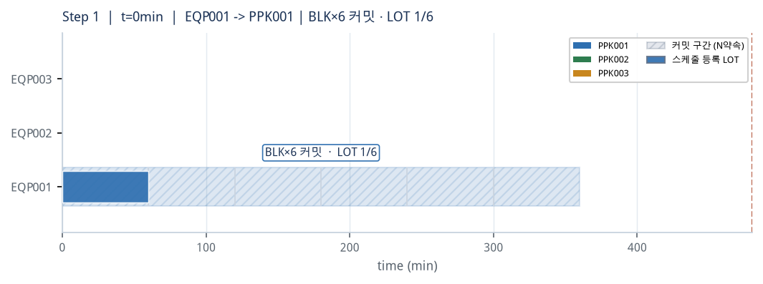
03 보상 산출 로직 예시
Step 1 — 블록 시작 (N=6 커밋 · 이번 1LOT) (EQP001 → PPK001)
State (관측 요약)
Action (행동)
시뮬 시각 t
0 분
결정 설비
EQP001
계획 달성률
0.0%
버킷 PPK/OPER
PPK001 / OPER001
완료 수량
0 / 24
블록 레벨
L=3
전환 누적
0 회
블록 커밋
N=6 연속 처리 약속
유휴 설비
3 대
remaining
5 (다음 idle마다)
obs[0] 시간
0.000
배정 LOT
LOT001
obs[3] 진척
0.000
연한 해칭 = N캐리어 커밋 구간 · 실선 = 스케줄 등록 LOT (스텝마다 1개씩)
유형
블록 시작 (N=6 커밋 · 이번 1LOT)
Reward r = +2.83 · 누적 Σr = +2.83 · clip(Σ항, ±10)
동일 셋업
+0.00
전환
+0.00
w_same_setup · 1[동일 제품·공정 & 재공 잔존]
w_conversion · 1[LOT_CD/TEMP 전환]
1.0 · 1[None→PPK001, None→OPER001] = 0
-10.0 · 1[전환 없음] = 0
페이싱
-0.31
회피가능 전환
+0.00
w_pacing · (|ideal − eff_before| − |ideal − eff_after|)…
w_avoidable · α (α=회피가능 비율)
ideal: target·min(t,H)/H = 8·0/1320 = 0.0 · eff: 0.0→1.0 (done=0, cov…
전환 없음 또는 회피 불가 → 0
계획 달성
+0.14
중복 커버
-0.00
w_plan_hit · (gap_before − gap_after) / target ; gap…
w_redundant · min(cover / need, 2)
gap: 8→7 (done 0→1, target=8) · 1.0·(8−7)/8
cover=0.0, need=8 → 0
블록 보너스
+3.00
전용 오용
+0.00
w_bulk · min(N / takt예산, 1) [블록 시작]
w_dedication_misuse · 1[더 전용 idle 설비 존재]
3.0 · min(6 / 6, 1) = 3.0 · 1.0
더 전용 idle 설비 없음 → 0
합산 동일 셋업 +0.00 + 페이싱 -0.31 + 계획 달성 +0.14 + 블록 보너스 +3.00 + 전환 +0.00 + 회피가능 전환 +0.00 + 중복 커버 -0.00 + 전용 오용 +0.00 → r = +2.83
Bulk-Fill 강화학습 기반 설비 스케줄링
41

Slide 42
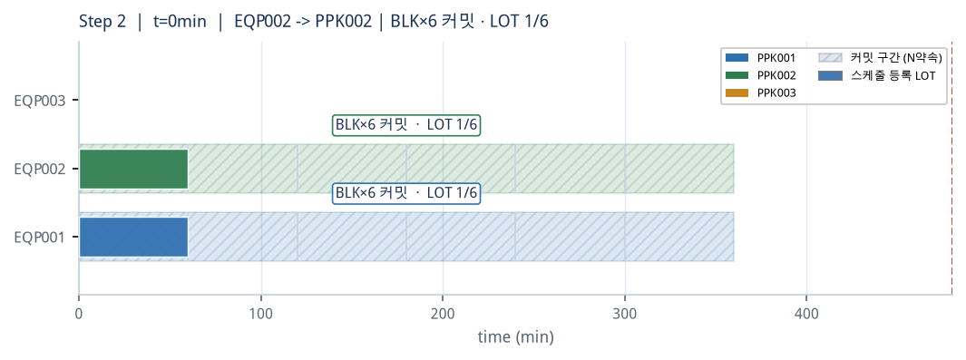
03 보상 산출 로직 예시
Step 2 — 블록 시작 (N=6 커밋 · 이번 1LOT) (EQP002 → PPK002)
State (관측 요약)
Action (행동)
시뮬 시각 t
0 분
결정 설비
EQP002
계획 달성률
4.2%
버킷 PPK/OPER
PPK002 / OPER001
완료 수량
1 / 24
블록 레벨
L=3
전환 누적
0 회
블록 커밋
N=6 연속 처리 약속
유휴 설비
2 대
remaining
5 (다음 idle마다)
obs[0] 시간
0.000
배정 LOT
LOT009
obs[3] 진척
0.042
연한 해칭 = N캐리어 커밋 구간 · 실선 = 스케줄 등록 LOT (스텝마다 1개씩)
유형
블록 시작 (N=6 커밋 · 이번 1LOT)
Reward r = +2.83 · 누적 Σr = +5.66 · clip(Σ항, ±10)
동일 셋업
+0.00
전환
+0.00
w_same_setup · 1[동일 제품·공정 & 재공 잔존]
w_conversion · 1[LOT_CD/TEMP 전환]
1.0 · 1[None→PPK002, None→OPER001] = 0
-10.0 · 1[전환 없음] = 0
페이싱
-0.31
회피가능 전환
+0.00
w_pacing · (|ideal − eff_before| − |ideal − eff_after|)…
w_avoidable · α (α=회피가능 비율)
ideal: target·min(t,H)/H = 8·0/1320 = 0.0 · eff: 0.0→1.0 (done=0, cov…
전환 없음 또는 회피 불가 → 0
계획 달성
+0.14
중복 커버
-0.00
w_plan_hit · (gap_before − gap_after) / target ; gap…
w_redundant · min(cover / need, 2)
gap: 8→7 (done 0→1, target=8) · 1.0·(8−7)/8
cover=0.0, need=8 → 0
블록 보너스
+3.00
전용 오용
+0.00
w_bulk · min(N / takt예산, 1) [블록 시작]
w_dedication_misuse · 1[더 전용 idle 설비 존재]
3.0 · min(6 / 6, 1) = 3.0 · 1.0
더 전용 idle 설비 없음 → 0
합산 동일 셋업 +0.00 + 페이싱 -0.31 + 계획 달성 +0.14 + 블록 보너스 +3.00 + 전환 +0.00 + 회피가능 전환 +0.00 + 중복 커버 -0.00 + 전용 오용 +0.00 → r = +2.83
Bulk-Fill 강화학습 기반 설비 스케줄링
42

Slide 43
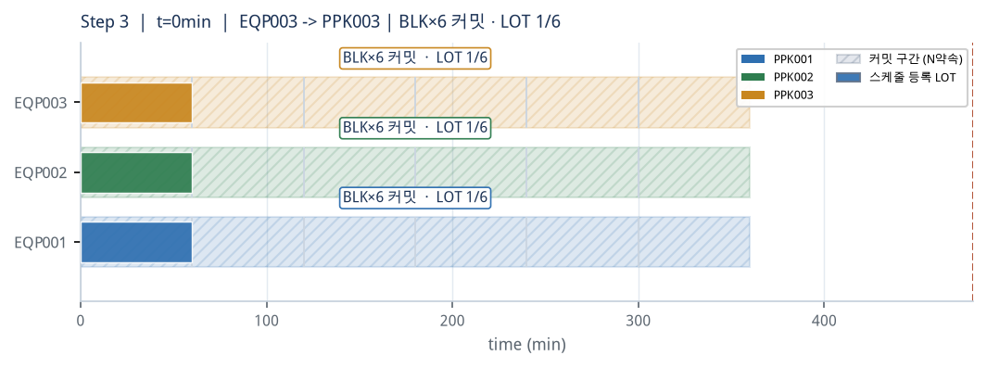
03 보상 산출 로직 예시
Step 3 — 블록 시작 (N=6 커밋 · 이번 1LOT) (EQP003 → PPK003)
State (관측 요약)
Action (행동)
시뮬 시각 t
0 분
결정 설비
EQP003
계획 달성률
8.3%
버킷 PPK/OPER
PPK003 / OPER001
완료 수량
2 / 24
블록 레벨
L=3
전환 누적
0 회
블록 커밋
N=6 연속 처리 약속
유휴 설비
1 대
remaining
5 (다음 idle마다)
obs[0] 시간
0.000
배정 LOT
LOT017
obs[3] 진척
0.083
연한 해칭 = N캐리어 커밋 구간 · 실선 = 스케줄 등록 LOT (스텝마다 1개씩)
유형
블록 시작 (N=6 커밋 · 이번 1LOT)
Reward r = +2.83 · 누적 Σr = +8.49 · clip(Σ항, ±10)
동일 셋업
+0.00
전환
+0.00
w_same_setup · 1[동일 제품·공정 & 재공 잔존]
w_conversion · 1[LOT_CD/TEMP 전환]
1.0 · 1[None→PPK003, None→OPER001] = 0
-10.0 · 1[전환 없음] = 0
페이싱
-0.31
회피가능 전환
+0.00
w_pacing · (|ideal − eff_before| − |ideal − eff_after|)…
w_avoidable · α (α=회피가능 비율)
ideal: target·min(t,H)/H = 8·0/1320 = 0.0 · eff: 0.0→1.0 (done=0, cov…
전환 없음 또는 회피 불가 → 0
계획 달성
+0.14
중복 커버
-0.00
w_plan_hit · (gap_before − gap_after) / target ; gap…
w_redundant · min(cover / need, 2)
gap: 8→7 (done 0→1, target=8) · 1.0·(8−7)/8
cover=0.0, need=8 → 0
블록 보너스
+3.00
전용 오용
+0.00
w_bulk · min(N / takt예산, 1) [블록 시작]
w_dedication_misuse · 1[더 전용 idle 설비 존재]
3.0 · min(6 / 6, 1) = 3.0 · 1.0
더 전용 idle 설비 없음 → 0
합산 동일 셋업 +0.00 + 페이싱 -0.31 + 계획 달성 +0.14 + 블록 보너스 +3.00 + 전환 +0.00 + 회피가능 전환 +0.00 + 중복 커버 -0.00 + 전용 오용 +0.00 → r = +2.83
Bulk-Fill 강화학습 기반 설비 스케줄링
43

Slide 44
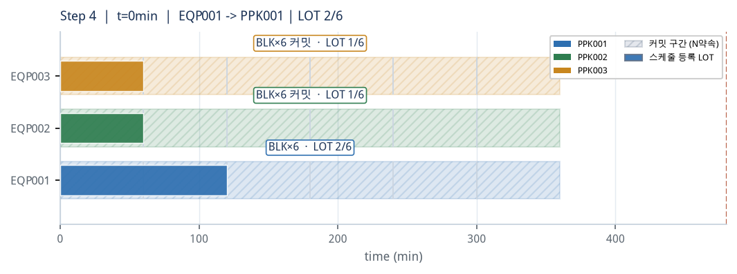
03 보상 산출 로직 예시
Step 4 — 블록 연속 (LOT 2/6 · masked replay) (EQP001 → PPK001)
State (관측 요약)
Action (행동)
시뮬 시각 t
0 분
결정 설비
EQP001
계획 달성률
12.5%
버킷 PPK/OPER
PPK001 / OPER001
완료 수량
3 / 24
블록 레벨
L=3
전환 누적
0 회
블록 진행
LOT 2/6 추가 배정
유휴 설비
0 대
obs[0] 시간
0.000
배정 LOT
LOT004
obs[3] 진척
0.125
연한 해칭 = N캐리어 커밋 구간 · 실선 = 스케줄 등록 LOT (스텝마다 1개씩)
유형
블록 연속 (LOT 2/6 · masked replay)
Reward r = +0.83 · 누적 Σr = +9.32 · clip(Σ항, ±10)
동일 셋업
+1.00
전환
+0.00
w_same_setup · 1[동일 제품·공정 & 재공 잔존]
w_conversion · 1[LOT_CD/TEMP 전환]
1.0 · 1[None→PPK001, None→OPER001] = 1.0
-10.0 · 1[전환 없음] = 0
페이싱
-0.31
회피가능 전환
+0.00
w_pacing · (|ideal − eff_before| − |ideal − eff_after|)…
w_avoidable · α (α=회피가능 비율)
ideal: target·min(t,H)/H = 8·0/1320 = 0.0 · eff: 22.0→23.0 (done=1, c…
전환 없음 또는 회피 불가 → 0
계획 달성
+0.14
중복 커버
+0.00
w_plan_hit · (gap_before − gap_after) / target ; gap…
w_redundant · min(cover / need, 2)
gap: 7→6 (done 1→2, target=8) · 1.0·(7−6)/8
cover=21.0, need=7 → 0
블록 보너스
+0.00
전용 오용
+0.00
w_bulk · min(N / takt예산, 1) [블록 시작]
w_dedication_misuse · 1[더 전용 idle 설비 존재]
블록 시작 아님 → 0
더 전용 idle 설비 없음 → 0
합산 동일 셋업 +1.00 + 페이싱 -0.31 + 계획 달성 +0.14 + 블록 보너스 +0.00 + 전환 +0.00 + 회피가능 전환 +0.00 + 중복 커버 +0.00 + 전용 오용 +0.00 → r = +0.83
Bulk-Fill 강화학습 기반 설비 스케줄링
44

Slide 45
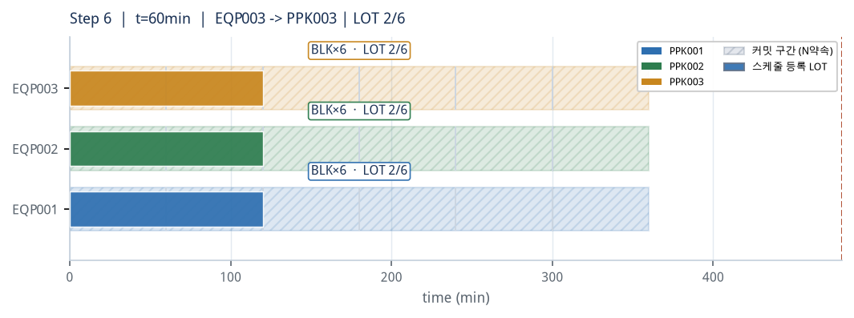
03 보상 산출 로직 예시
Step 6 — 블록 연속 (LOT 2/6 · masked replay) (EQP003 → PPK003)
State (관측 요약)
Action (행동)
시뮬 시각 t
60 분
결정 설비
EQP003
계획 달성률
20.8%
버킷 PPK/OPER
PPK003 / OPER001
완료 수량
5 / 24
블록 레벨
L=3
전환 누적
0 회
블록 진행
LOT 2/6 추가 배정
유휴 설비
1 대
obs[0] 시간
0.125
배정 LOT
LOT018
obs[3] 진척
0.208
연한 해칭 = N캐리어 커밋 구간 · 실선 = 스케줄 등록 LOT (스텝마다 1개씩)
유형
블록 연속 (LOT 2/6 · masked replay)
Reward r = +0.83 · 누적 Σr = +10.98 · clip(Σ항, ±10)
동일 셋업
+1.00
전환
+0.00
w_same_setup · 1[동일 제품·공정 & 재공 잔존]
w_conversion · 1[LOT_CD/TEMP 전환]
1.0 · 1[PPK003→PPK003, OPER001→OPER001] = 1.0
-10.0 · 1[전환 없음] = 0
페이싱
-0.31
회피가능 전환
+0.00
w_pacing · (|ideal − eff_before| − |ideal − eff_after|)…
w_avoidable · α (α=회피가능 비율)
ideal: target·min(t,H)/H = 8·60/1320 = 0.36 · eff: 1.0→2.0 (done=1, c…
전환 없음 또는 회피 불가 → 0
계획 달성
+0.14
중복 커버
+0.00
w_plan_hit · (gap_before − gap_after) / target ; gap…
w_redundant · min(cover / need, 2)
gap: 7→6 (done 1→2, target=8) · 1.0·(7−6)/8
cover=0.0, need=7 → 0
블록 보너스
+0.00
전용 오용
+0.00
w_bulk · min(N / takt예산, 1) [블록 시작]
w_dedication_misuse · 1[더 전용 idle 설비 존재]
블록 시작 아님 → 0
더 전용 idle 설비 없음 → 0
합산 동일 셋업 +1.00 + 페이싱 -0.31 + 계획 달성 +0.14 + 블록 보너스 +0.00 + 전환 +0.00 + 회피가능 전환 +0.00 + 중복 커버 +0.00 + 전용 오용 +0.00 → r = +0.83
Bulk-Fill 강화학습 기반 설비 스케줄링
45

Slide 46
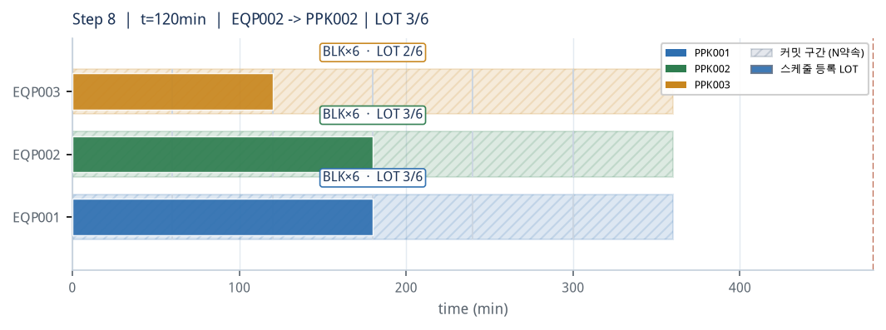
03 보상 산출 로직 예시
Step 8 — 블록 연속 (LOT 3/6 · masked replay) (EQP002 → PPK002)
State (관측 요약)
Action (행동)
시뮬 시각 t
120 분
결정 설비
EQP002
계획 달성률
29.2%
버킷 PPK/OPER
PPK002 / OPER001
완료 수량
7 / 24
블록 레벨
L=3
전환 누적
0 회
블록 진행
LOT 3/6 추가 배정
유휴 설비
2 대
obs[0] 시간
0.250
배정 LOT
LOT015
obs[3] 진척
0.292
연한 해칭 = N캐리어 커밋 구간 · 실선 = 스케줄 등록 LOT (스텝마다 1개씩)
유형
블록 연속 (LOT 3/6 · masked replay)
Reward r = +0.83 · 누적 Σr = +12.64 · clip(Σ항, ±10)
동일 셋업
+1.00
전환
+0.00
w_same_setup · 1[동일 제품·공정 & 재공 잔존]
w_conversion · 1[LOT_CD/TEMP 전환]
1.0 · 1[PPK002→PPK002, OPER001→OPER001] = 1.0
-10.0 · 1[전환 없음] = 0
페이싱
-0.31
회피가능 전환
+0.00
w_pacing · (|ideal − eff_before| − |ideal − eff_after|)…
w_avoidable · α (α=회피가능 비율)
ideal: target·min(t,H)/H = 8·120/1320 = 0.73 · eff: 2.0→3.0 (done=2, …
전환 없음 또는 회피 불가 → 0
계획 달성
+0.14
중복 커버
+0.00
w_plan_hit · (gap_before − gap_after) / target ; gap…
w_redundant · min(cover / need, 2)
gap: 6→5 (done 2→3, target=8) · 1.0·(6−5)/8
cover=0.0, need=6 → 0
블록 보너스
+0.00
전용 오용
+0.00
w_bulk · min(N / takt예산, 1) [블록 시작]
w_dedication_misuse · 1[더 전용 idle 설비 존재]
블록 시작 아님 → 0
더 전용 idle 설비 없음 → 0
합산 동일 셋업 +1.00 + 페이싱 -0.31 + 계획 달성 +0.14 + 블록 보너스 +0.00 + 전환 +0.00 + 회피가능 전환 +0.00 + 중복 커버 +0.00 + 전용 오용 +0.00 → r = +0.83
Bulk-Fill 강화학습 기반 설비 스케줄링
46

Slide 47
03 보상 산출 로직 예시
대표 시나리오 — 바람직 vs 지양 결정 (전체 항목)
검증 데이터(3설비·3제품·각 8캐리어, takt 예산 8) 기준, 대표 결정 두 가지의 보상 계산입니다.
예시 A · 전담 블록 시작 (바람직)
예시 B · 회피가능 전환 (지양)
상황 EQP001이 직전과 같은 PPK001을 블록 크기 8(=takt 예산 전량)로 커밋, 다른 설비가 덮지 않는 제품
상황 EQP가 PPK001→PPK002로 셋업을 바꿔 1캐리어만 처리. 다른 무전환 설비가 PPK002를 70% 커버 가능
동일 셋업
w_same_setup · 1[직전 PPK·OPER 동일 & 재공 잔존]
+1.0
동일 셋업
w_same_setup · 1[직전 PPK·OPER 동일 & 재공 잔존]
0
1.0 · 1[PPK001→PPK001, OPER001→OPER001] = 1
셋업 변경 → 1[동일]=0
페이싱
w_pacing · (|ideal − eff_before| − |ideal − eff_after|) / target
+0.06
페이싱
w_pacing · (|ideal − eff_before| − |ideal − eff_after|) / target
−Δ
2.5 · (|0.5−0.3| − |0.5−0.5|) / 8 = 2.5 · 0.2/8
2.5 · (0.2 − 0.3) / 8
계획 달성
w_plan_hit · (gap_before − gap_after) / target ; gap = max(target − done, 0)
+0.13
계획 달성
w_plan_hit · (gap_before − gap_after) / target ; gap = max(target − done, 0)
0
1.0 · (8−7) / 8 = +0.125
gap_before=gap_after=0 → 0
블록 보너스
w_bulk · min(N / takt예산, 1) [블록 시작 시에만]
+3.0
블록 보너스
w_bulk · min(N / takt예산, 1) [블록 시작 시에만]
0
3.0 · min(8/8, 1) = +3.0
블록 시작 아님 또는 N=1 → 0
전환
w_conversion · 1[LOT_CD/TEMP 셋업 변경]
0
전환
w_conversion · 1[LOT_CD/TEMP 셋업 변경]
−10.0
1[전환]=0 → 0
−10.0 · 1 = −10.0
회피가능 전환
w_avoidable · α ; α = 회피가능 비율 (0~1)
0
회피가능 전환
w_avoidable · α ; α = 회피가능 비율 (0~1)
−5.6
전환 없음 → 0
−8.0 · 0.7 = −5.6
중복 커버
w_redundant · min(cover / need, 2)
0
중복 커버
w_redundant · min(cover / need, 2)
−2.0
cover=0 → 0
−5.0 · min(0.4, 2) ≈ −2.0
합계 ≈ +4~+6 수준의 강한 양(+) 보상
합계 ≈ −20 수준의 강한 음(−) 보상
전용 오용
w_dedication_misuse · 1[더 전용 idle 설비 존재]
0
전용 오용
w_dedication_misuse · 1[더 전용 idle 설비 존재]
−4.0
1[전용 오용]=0 → 0
−4.0 · 1 = −4.0
→ 같은 셋업으로 길게 점유하는 행동을 강화
→ 불필요한 셋업 변경을 강하게 억제
학습 결과 정책은 "전담 블록은 키우고, 회피가능한 전환은 피한다"는 행동을 자연스럽게 획득합니다.
Bulk-Fill 강화학습 기반 설비 스케줄링
47

Slide 48
03 보상 산출 로직 예시
스텝별 요약 — SYM_3x3 트레이스
학습 모델을 SYM_3x3(3설비·각 8캐리어, takt 예산 8)에 결정론적 추론한 실제 첫 8스텝의 상태·보상 변화입니다.
스텝
t(분)
결정 (EQP → PPK)
행동 유형
달성률
보상 r
누적 Σr
1
0
EQP001 → PPK001
블록 시작 (N=8)
0%
+2.83
2.83
2
0
EQP002 → PPK002
블록 시작 (N=8)
4%
+2.83
5.66
3
0
EQP003 → PPK003
블록 시작 (N=8)
8%
+2.83
8.49
4
0
EQP001 → PPK001
블록 연속
12%
+0.83
9.32
5
60
EQP002 → PPK002
블록 연속
17%
+0.83
10.15
6
60
EQP003 → PPK003
블록 연속
21%
+0.83
10.98
7
60
EQP001 → PPK001
블록 연속
25%
+0.83
11.81
8
120
EQP002 → PPK002
블록 연속
29%
+0.83
12.64
스텝 보상 식 r_t = w_same_setup·1[동일셋업] + w_pacing·(|ideal−eff_before| − |ideal−eff_after|)/target + w_plan_hit·(gap_before − gap_after)/target + [블록 시작 시] Δblock
관찰 스텝 1~3은 각 설비 전담 블록 시작(보상 큼), 4~8은 같은 셋업 연속. 상세 State/Action/Reward·간트는 슬라이드 12~17 참고.
Δblock = w_bulk_block_bonus·min(N/예산,1) + w_dedication_misuse·1[전용오용] + w_redundant_cover·min(cover/need, 2) | 전환 발생 시 + w_conversion + w_avoidable_conversion·avoidable
스텝 1 · 블록 시작 (EQP001→PPK001, N=8)
스텝 4 · 블록 연속 (EQP001→PPK001)
블록보너스 3.0·(8/8)=+3.00 · 페이싱 −0.31 · 계획 +0.13 → r = +2.83
동일셋업 +1.00 · 페이싱 −0.30 · 계획 +0.13 (블록보너스 없음) → r = +0.83
Bulk-Fill 강화학습 기반 설비 스케줄링
48

Slide 49
04 알고리즘 KPI 비교 및 효과성 검증
검증 설계 — CONV_BENCH 데이터셋
전환 비용이 생산 수량 손실로 1:1 환산되도록 설계한 직관형 검증 데이터셋입니다.
설비 / 제품
재공 / 계획
시간 파라미터
배정 난이도
3 설비 × 3 제품(PPK)
제품당 8캐리어 = 24
ST=60 · 전환=60 · 8h
홈 LOT 혼합 배치
동일 성능 A모델 3대, 제품별 LOT_CD 상이
계획도 제품당 8 (총 24캐리어)
설비당 480/60 = 8캐리어 처리 가능
단순 규칙은 전환 불가피, 전략적 선택만 전담 달성
이론적 최적해
전환 → 손실 환산표
설비별 1제품 전담 → 전환 0회
EQP001 → PPK001 (8캐리어)
EQP002 → PPK002 (8캐리어)
EQP003 → PPK003 (8캐리어)
생산 24 · 전환 0 · 가동률 100%
전환 횟수
생산 수량
손실
0 회
24 개
0
2 회
22 개
−2
6 회
18 개
−6
동일 시뮬레이터·동일 데이터에서 세 알고리즘을 실행해 KPI를 직접 비교합니다.
Bulk-Fill 강화학습 기반 설비 스케줄링
49

Slide 50
04 알고리즘 KPI 비교 및 효과성 검증
KPI 비교 결과 (CONV_BENCH)
KPI 지표
Earliest-ST
(단순 규칙)
Min-Progress
(휴리스틱)
Bulk-Fill PPO
(학습 모델)
생산 수량 (최대 24)
18 개
24 개
24 개
전환 횟수 (낮을수록 우수)
6 회
0 회
0 회
전환 손실 캐리어
−6 개
−0 개
−0 개
설비 가동률
75 %
100 %
100 %
제품 전담 설비
0 / 3
3 / 3
3 / 3
최적해 도달
미달
달성
달성
Bulk-Fill PPO는 학습만으로 최고 휴리스틱과 동일한 이론적 최적해(생산 24·전환 0)에 도달했으며, 단순 규칙 대비 모든 지표에서 우위입니다.
Bulk-Fill 강화학습 기반 설비 스케줄링
50

Slide 51
04 알고리즘 KPI 비교 및 효과성 검증
효과성 검증 — 정량 비교
학습 모델 효과
+6 개
단순 규칙 대비 생산량 (+33%)
−6 회
전환을 전량 제거 (6→0)
+25%p
가동률 75%→100%
3 / 3
제품 전담 설비 달성
효과성 결론
Bulk-Fill PPO는 별도 규칙 주입 없이 학습만으로 이론적 최적해에 도달했으며, 단순 규칙 대비 생산량 +33% · 전환 100% 제거 · 가동률 +25%p 의 개선을 입증했습니다.
Bulk-Fill 강화학습 기반 설비 스케줄링
51

Slide 52
04 알고리즘 KPI 비교 및 효과성 검증
대표 벤치마크 8종 — 무엇을 검증하는가
단순 휴리스틱이 쉽게 풀 수 없는 비대칭·제약 시나리오를 4개 카테고리로 구성해, 알고리즘의 실제 변별력을 측정합니다.
SYM_3x3
대칭 기준
SYM_5x5
대칭 기준
3설비 × 3제품 · 24캐리어 · ST 60분 · 전환 60분
5설비 × 5제품 · 30캐리어 · ST 48분 · 전환 48분
검증 기본 전담 최적해 도달 (대조군)
검증 규모 확장 시 전담 유지
OVER_5p3
제품 과잉
OVER_7p4
제품 과잉
3설비 × 5제품 · 20캐리어 · ST 60분 · 전환 60분
4설비 × 7제품 · 28캐리어 · ST 45분 · 전환 45분
검증 불가피한 전환을 최소 횟수로 묶기
검증 다수 제품 분배 + 전환 최소화
LOAD_skew
부하 불균등
LOAD_stmix
부하 불균등
4설비 × 4제품 · 30캐리어 · ST 60분 · 전환 60분
4설비 × 4제품 · 32캐리어 · ST 30~90분 · 전환 60분
검증 물량 편중에서의 균형 배분
검증 처리시간 이질성 하의 효율 배분
CONV_x2
전환 과중
CONV_x3
전환 과중
4설비 × 4제품 · 24캐리어 · ST 45분 · 전환 90분
3설비 × 5제품 · 20캐리어 · ST 40분 · 전환 120분
검증 큰 전환비용 하의 전담 가치
검증 전환 과중 + 제품 과잉 복합
대칭 기준은 전담만으로 최적이라 대조군이며, 나머지 6종은 전환이 불가피하거나 부하가 불균등해 배정 전략에 따라 결과가 갈립니다.
Bulk-Fill 강화학습 기반 설비 스케줄링
52

Slide 53
04 알고리즘 KPI 비교 및 효과성 검증
벤치마크 8종 KPI 비교 — 난이도별 결과
8종 데이터셋에 단일 Bulk-Fill 모델을 공동 학습 후 평가. 표기 = 생산 / 전환 (생산 많고 전환 적을수록 우수).
벤치마크
카테고리
Earliest-ST
생산 / 전환
Min-Progress
생산 / 전환
Bulk-Fill
생산 / 전환
SYM_3x3
대칭 기준
18/24 · 6
24/24 · 0
24/24 · 0
SYM_5x5
대칭 기준
18/30 · 20
30/30 · 0
30/30 · 0
OVER_5p3
제품 과잉
15/20 · 12
14/20 · 14
18/20 · 7
OVER_7p4
제품 과잉
20/28 · 24
21/28 · 23
28/28 · 12
LOAD_skew
부하 불균등
22/30 · 12
21/30 · 12
26/30 · 2
LOAD_stmix
부하 불균등
24/32 · 12
22/32 · 13
27/32 · 6
CONV_x2
전환 과중
12/24 · 12
24/24 · 0
24/24 · 0
CONV_x3
전환 과중
12/20 · 12
12/20 · 14
18/20 · 7
대칭(SYM·CONV_x2)에선 Bulk-Fill = Min-Progress(둘 다 최적), 제품 과잉·부하 불균등·전환 과중에선 Bulk-Fill가 Min-Progress를 크게 앞섭니다 (녹색=BF 우위/동률, 주황=열위).
Bulk-Fill 강화학습 기반 설비 스케줄링
53

Slide 54
04 알고리즘 KPI 비교 및 효과성 검증
종합 집계 — 어려운 케이스일수록 학습 모델이 우위
종합 집계 (8종 합산)
지표
Earliest
Bulk-Fill
Min-Prog
총 생산률
68%
94%
81%
총 전환
110
34
76
평균 가동률
57%
81%
71%
전량 생산
0/8
4/8
3/8
전담 달성률
0%
60%
47%
핵심 발견
쉬운 대칭 케이스에선 휴리스틱과 동등하지만, 전환이 불가피한 현실적 케이스에서 Bulk-Fill가 생산률 94% vs 81%(Min-Progress) · 전환 34 vs 76 으로 명확히 앞섭니다. 단순 휴리스틱은 전환을 남발해 캐리어를 잃습니다.
Bulk-Fill 강화학습 기반 설비 스케줄링
54

Slide 55
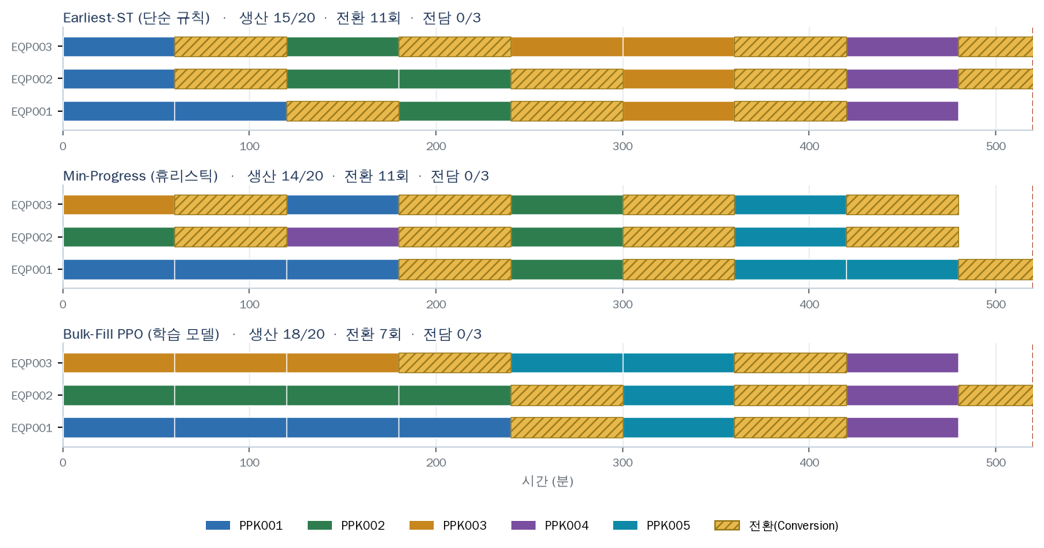
04 알고리즘 KPI 비교 및 효과성 검증
간트 비교 ① 제품 과잉 (3설비·5제품)
결과 요약
Earliest-ST
생산 15/20 · 전환 12회
Min-Progress
생산 14/20 · 전환 14회
Bulk-Fill
생산 18/20 · 전환 7회
3설비가 5제품을 처리해 전환이 불가피한 케이스.
Earliest·Min-Progress는 제품을 자주 바꿔 전환(빗금)이 빈발, 시간 내 캐리어를 잃습니다.
Bulk-Fill는 같은 제품을 길게 묶어 전환을 최소화하고 전량을 생산합니다.
Bulk-Fill 강화학습 기반 설비 스케줄링
55

Slide 56
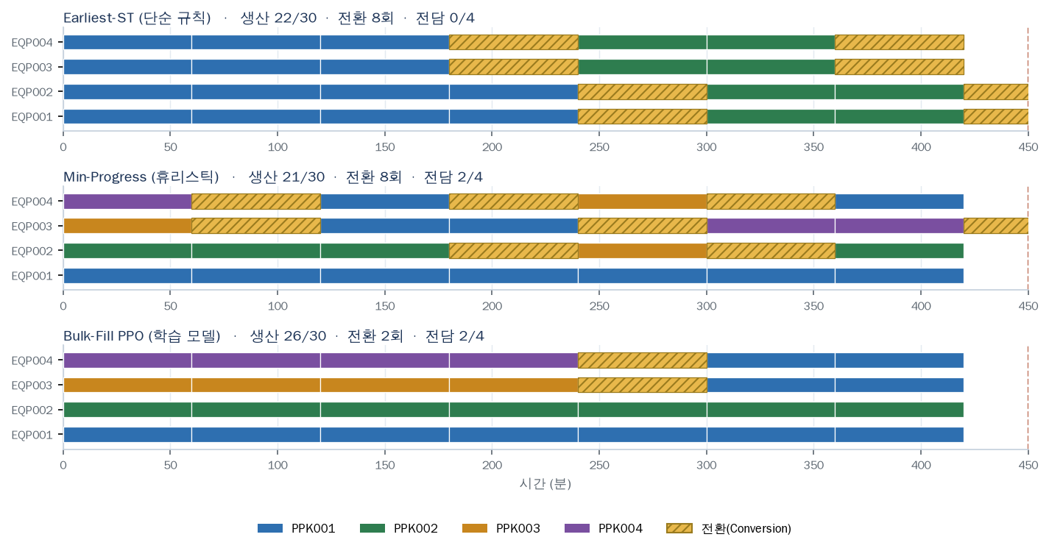
04 알고리즘 KPI 비교 및 효과성 검증
간트 비교 ② 부하 불균등 (계획 14·8·4·4)
결과 요약
Earliest-ST
생산 22/30 · 전환 12회
Min-Progress
생산 21/30 · 전환 12회
Bulk-Fill
생산 26/30 · 전환 2회
제품별 물량이 14·8·4·4로 편중된 케이스.
휴리스틱은 진행률만 보고 분배해 전환이 누적됩니다.
Bulk-Fill는 물량 많은 제품에 설비를 전담 배치해 전환 2회로 최소화합니다.
Bulk-Fill 강화학습 기반 설비 스케줄링
56

Slide 57
CONCLUSION
결론 및 기대 효과
핵심 성과
기대 효과 및 향후 과제
검증된 성과
확장성
8종 벤치마크 종합 생산률 94%로 휴리스틱(81%)을 능가, 전환 76→34회 감소.
더 많은 설비·제품·다단 공정으로 데이터 교체만으로 확장 적용 가능.
변별력 있는 검증
운영 적용
전환이 불가피한 제품 과잉·부하 불균등 케이스에서 학습 모델의 우위를 입증.
전환 비용·계획·재공 제약을 함께 고려한 일배치 의사결정 지원.
구조적 강점
향후 과제
벌크 점유 + 행동 마스킹으로 전환을 근본적으로 억제하고 학습을 안정화.
실데이터 적용·보상 가중치 튜닝·다공정 흐름 균형의 추가 검증.
강화학습 기반 Bulk-Fill 스케줄링 — 전환 최소화와 계획 추종을 동시에 달성하는 검증된 의사결정 모델
Bulk-Fill 강화학습 기반 설비 스케줄링
57

